Slide 1



Татарстан Республикасы Түбән Кама муниципаль районы "49-нчы санлы гомуми үстерелешле балалар бакчасы" муниципаль үзидарә мәктәпкәчә белем бирү учреждениесе
«Чык тамчысы»
Декабрь, №12 2023ел
Хөрмәтле бакчабыз хезмәткәрләре!
Яна ел белэн котлаулар кабул итеп алыгыз! Яңа ел бәйрәме матур булып үтсен! Туасы таңнар тыныч булсын. Гомер юлларыбыз шатлык белән тулып торсын. Кызыклы очрашулар, бәхетле мизгелләр күп булсын! Эшләребездә уңышлар юлдаш булсын, күңелләребездәге мәрхәмәтлелек бар җиһанны яктыртсын. Йортларыбызга авырулар, хәвеф-хәтәрләр, бәла-казалар килмәсен. Гаиләләребездә бәхет уты һәрвакыт сүнмичә янып торсын!
Яңа ел белән сезне!!!

Slide 2
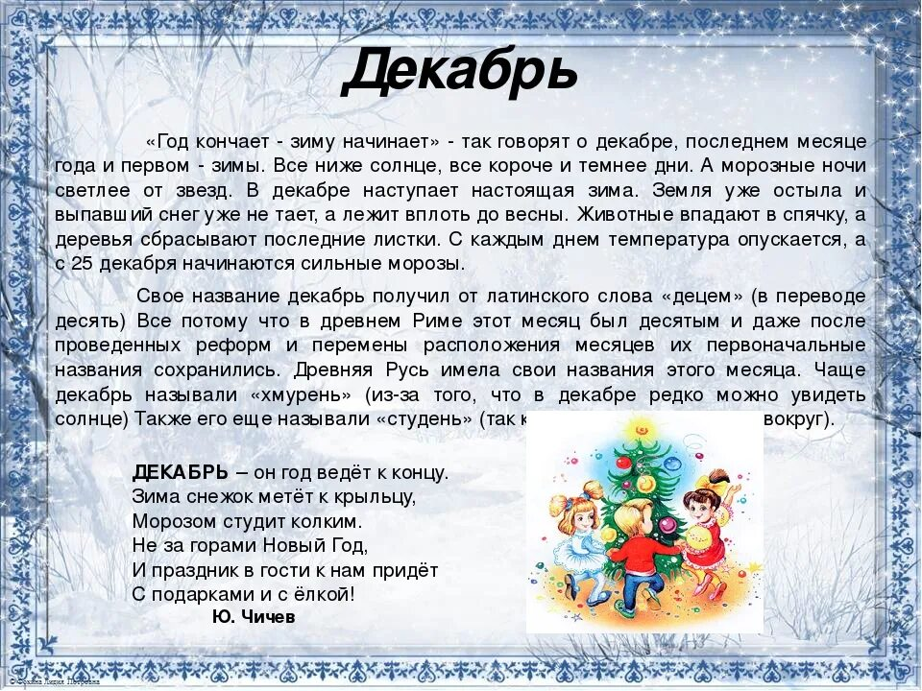
Декабрь – это месяц, который завершает год. Его название произошло от латинского «decem», что в переводе означает «десять». Сначала он был десятым, но после завершения календарной реформы в Древнем Риме он стал двенадцатым. В наш язык слово перекочевало вместе с новым календарем из Византии в средние века и в изначальном варианта выглядело, как «декемврием». Славяне называли месяц «грудень», поскольку земля промерзает и берется грудками. Большинство европейских стран используют латинский вариант названия данного месяца, но в Чехии он называется «волчий месяц». В этом месяце есть особенный день – 22 числа самая длительная ночь и самый короткий день в году. В это время наши предки занимались заготовкой бревен. Именно декабрь считался лучшим месяцем для этого занятия, поскольку ни одно насекомое в мороз не выживает, поэтому бревна не повреждены. Женщины в это время защищали запасы пищи от «скуды». Декабрь – это только начало зимы, поэтому он не очень снежный и морозный. В некоторых регионах нашей страны даже идут дожди до Нового года. Возможны оттепели и солнечные деньки, но чаще небо затянуто тучами и стоит мороз. Медведи, ежи, суслики, летучие мыши, хомяки и лягушки впали в спячку, все птицы, которые мигрируют, уже давно улетели, а в деревьях прекратилось.

Slide 3
Праздники и памятные даты декабря
1 декабря 1853 года флот под командованием Нахимова, на голову разбил военно-морские силы Турции под командованием Осман-паши у мыса Синоп. Теперь этот день считается днем воинской славы Росси. Кроме того, множество любителей спорта 1 декабря отмечают всероссийский день хоккея.
2 число данного месяца посвящено борьбе за отмену рабства.
3 декабря – это день, посвященный памяти неизвестному солдату.
7 число данного месяца – это праздник всех работников сферы гражданской авиации.
9 декабря отмечается день героев отечества.
12 декабря 1993 года была принята Конституция РФ, с тех пор его отмечают ежегодно.
19 числа этого месяца православные отмечают праздник – день Николая святителя.
27 декабря считается днем спасателя в РФ.
В ночь с 31 декабря на 1 январе отмечают любимый праздник нашего общества – Новый год. Традиция праздновать смену года пришла еще из Древней Месопотамии, то есть люди уже

Slide 4
Народные поверья, приметы, пословицы и поговорки декабря
Если в декабре небо постоянно было ясным и не было осадков, то урожай будет плохим.
Если в этом месяце прогремит гром, то это говорит о том, что зима будет морозной.
Снег с дождем и непогода означают хороший урожай озимых.
Если в этот период времени не будет дождей, то и весна обещает быть сухой.
Когда дым из печной трубы стелется, но погода безветренная, то это к снегопаду.
Если вы увидели зайца в не полностью белой шубке, то зима будет теплой.
Снегири поют песни перед вьюгой, из-за этого явления сороки прячутся в дупла.
Беспорядочное движение птиц в небе говорит о приближении снегопада.
Если вороны долго бегают по снегу, то это к скорому потеплению.
СЫНАМЫШЛАР
Декабрьнең егерме бишендә агачларны бәс тотса, алдагы җәй иген уңар.
Декабрьнең утыз берендә төнлә йолдызлар еш күренсә, ашлыклар уңар; шулай ук бәс булса да, ашлыклар уңар.
Декабрьдә кар аз булса, җәй коры килә.
Декабрьдә кара каргалар күренә икән, кыш җылы була.
Карсыз декабрь — коры яз билгесе.
Декабрь башында көчле бураннар, кар яуса, июнь башында яңгырлар була.
Декабрь җилле икән, март җылы була.
Декабрь җылы булса, кыш озакка сузыла, яз салкын була, соңара.
Декабрьгә җир туңса, кар көртләре булса, уңыш уңа.

Slide 5
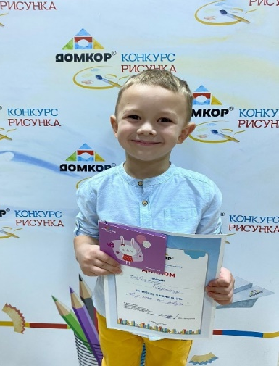
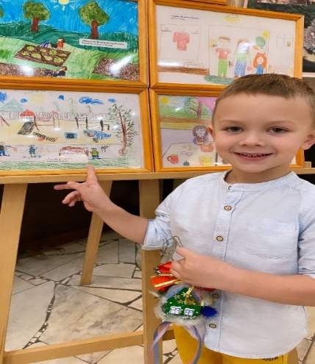
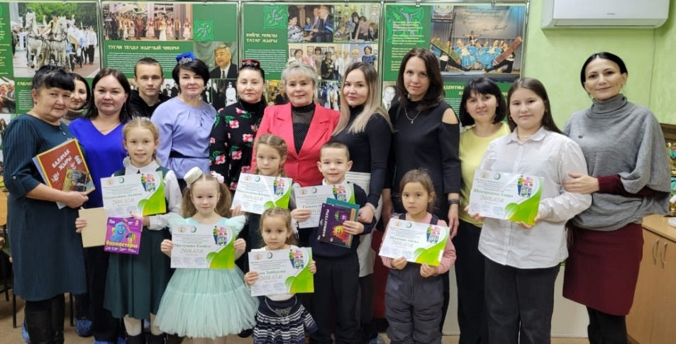
Поздравляем, воспитанника старшей группы Швецкова Родиона с победой в Республиканском конкурсе детского рисунка " Мой любимый дом" от Домкор в номинации "А у нас во дворе". Благодарим за подготовку педагогов группы и родителей. Желаем творческих успехов. Мы гордимся!!!
1 нче декабрь көнне"Мин бәхетле гаиләм белән" проекты нигезендә, әниләр көне уңаеннан махсус оештырылган "Әниемнең җылы кочагы" дип исемләнгән иҗади бәйгедә бакчабызда тәрбияләнүче кызларыбыз Камилә һәм Айзилә 1 нче урынны яуладылар.Бәйгене оештыручыларга: Бөтендөнья татар конгрессы Түбән Кама бүлеге, " Ак калфак" татар хатын - кызлар иҗтимагый оешмасына , Бөтендөнья татар конгрессы Түбән Кама бүлеге каршында эшләп
килүче "Татар гаиләләре" фондына , әти -әниләребезгә, тәрбиячеләребезгә зур рәхмәтләребезне белдерәбез!

Slide 6
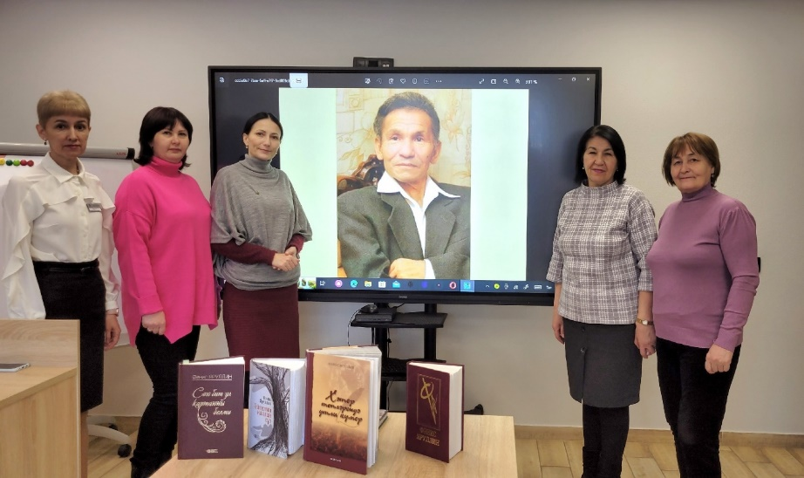
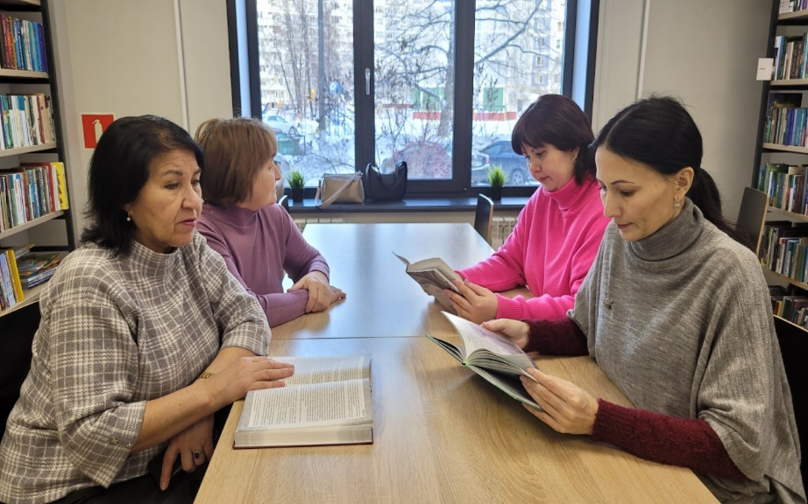
Көчле рухлылар гына максатларына ирешә ала. Түземнәр генә бәхеткә лаек». Бу Татарстанның халык шагыйре, Г. Тукай һәм М. Җәлил исемендәге Дәүләт премиясе лауреаты ФӘНИС ЯРУЛЛИН сүзләре.
Бүген китапханәбездә 49 нчы балалар бакчасы тәрбиячеләре белән берлектә Ф. Яруллинның «Хәтер төпләрендә утлы күмер» китабы буенча фикер алышу узды. Әңгәмә барышында шагыйрьнең фаҗигале язмышы, иҗаты, бөтенебез өчен үрнәк, көчле, сабыр тормыш иптәше Нурсөя ханым хакында сөйләштек. Ф. Яруллинның кайчан көндәлекләр яза башлавына, китабының басылып чыгу тарихына, андагы аерым вакыйгаларга тукталдык. Шулай ук Нурсөя ханымга багышлап язылган поэмадан өзек һәм башка күп кенә шигырьләрен укып уздык.
«Хәтер төпләрендә утлы күмер» китабы белән якыннанрак танышу өчен шәһәребез китапханәләренә рәхим итегез!

Slide 7
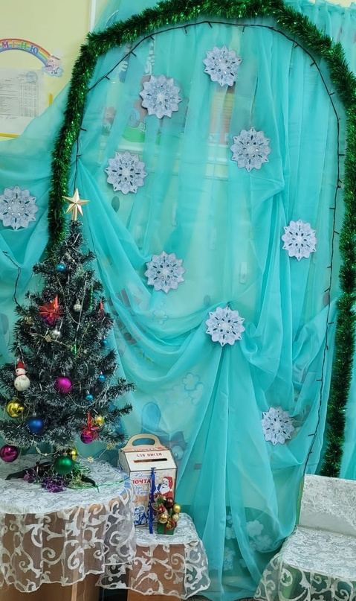
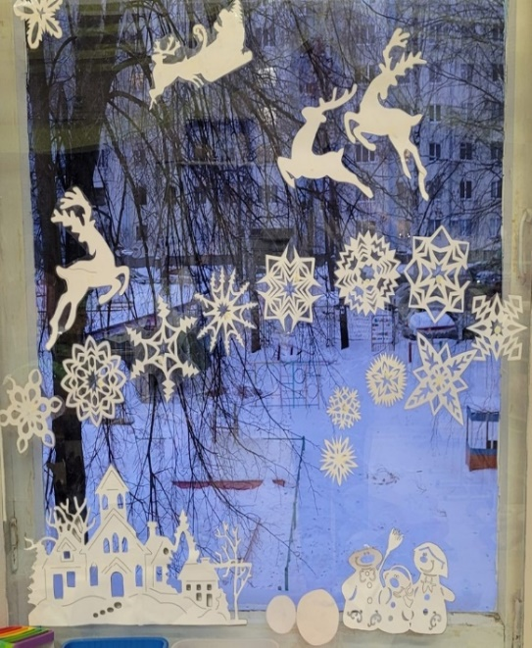
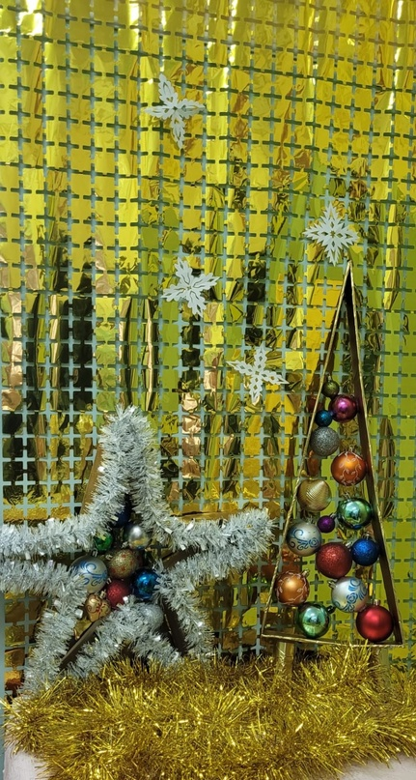
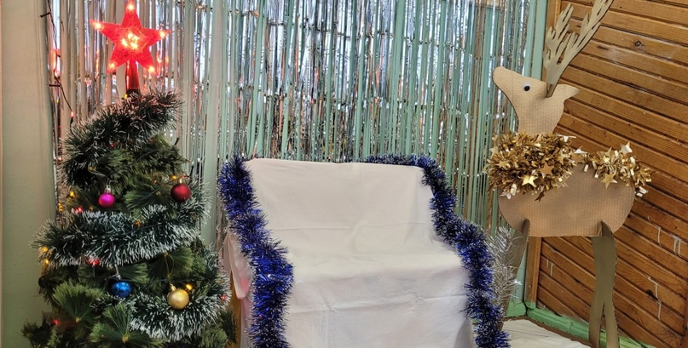
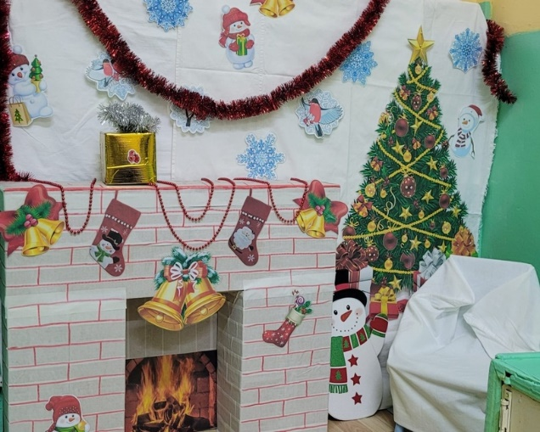
Дуслар, сизәсезме , елның иң сихри вакыты - Яңа ел якынлаша. Бакчабызның һәр почмагы бәйрәм якынлашуны хәбәр итә.

Slide 8
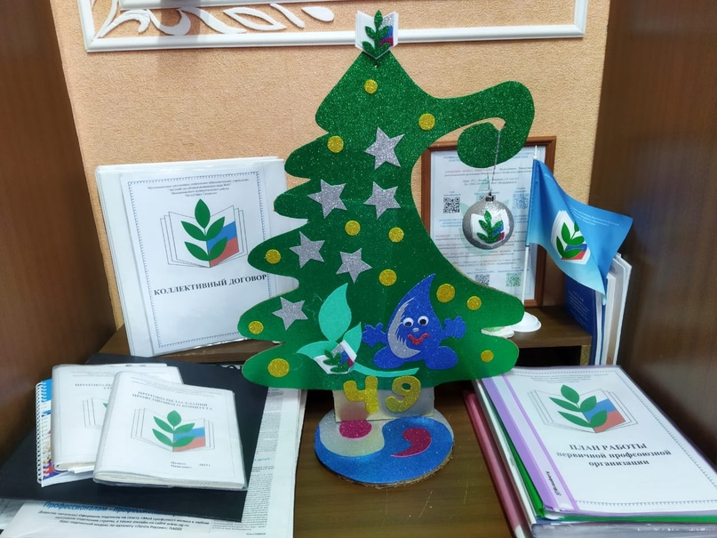
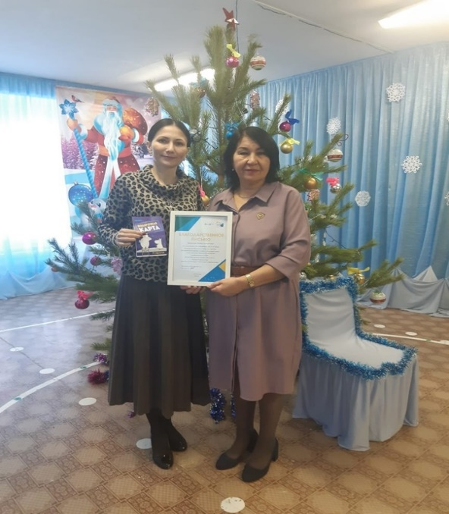
15 декабря в профсоюзном уголке детского сада №49 Нижнекамска поселилась сказочная новогодняя красавица - "Елка профсоюзная".
Председатель первичной профсоюзной организации Айзира Шакирянова и дружный коллектив детского сада присоединяется к акции Татарстанской республиканской организации Общероссийского Профсоюза образования.
"В нашем детском саду " Росинка" все сотрудники являются членами профсоюза. Они наши звезды. И этим мы гордимся. Профсоюз защищает. Профсоюз объединяет. Профсоюз заряжает положительной энергией. Всех с новым годом!!!
Приняли участие в конкурсе
" Новогодняя сказка" организованном СТОС 17-18 микрорайона.

Slide 9
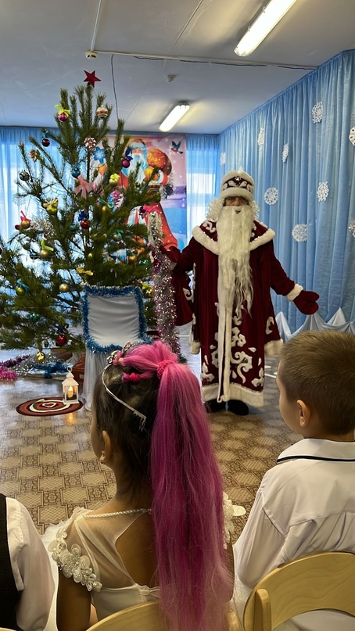
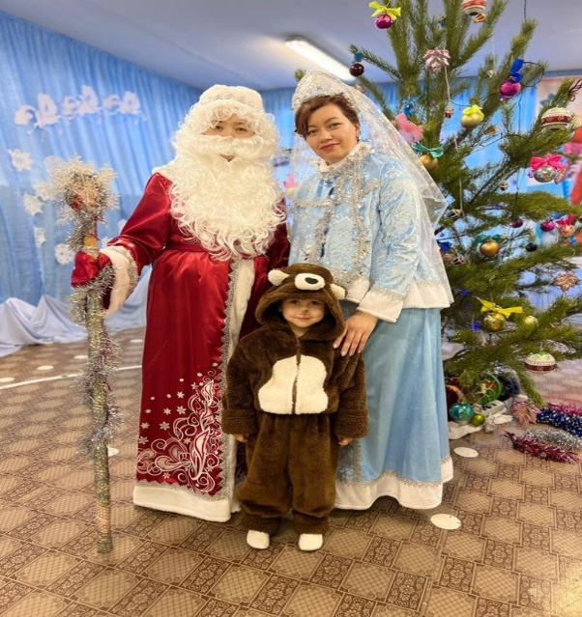
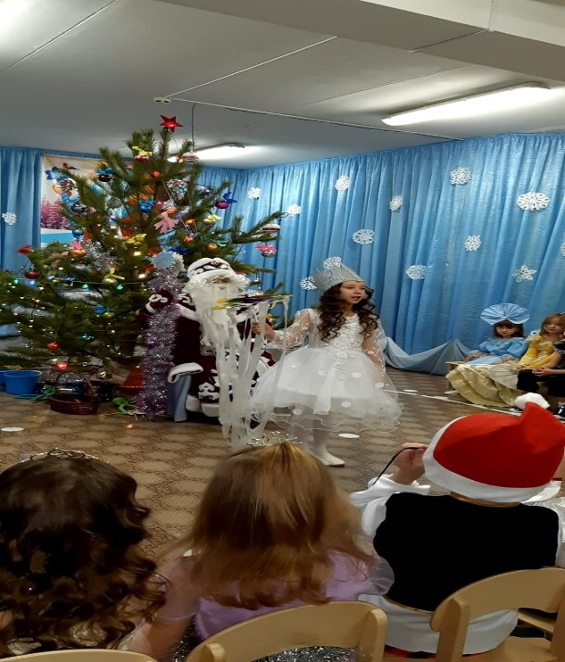
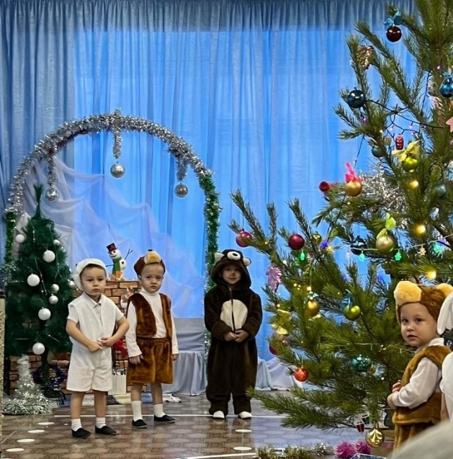
ХУШ КИЛӘСЕҢ, КЫШ БАБАЙ!
Газетаны 4 нче төркем тәрбияче Самигуллина А.Р. чыгарды.

